Slide 1
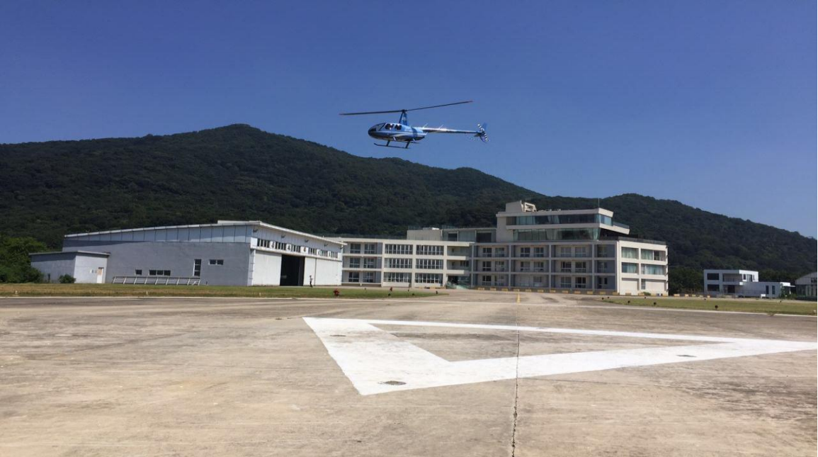
南京老山机场试驾场地
南京老山机场试驾场地，位于江苏南京老山国家森林公园半山南麓，距南京市中心新街口15公里，该直升机场占地6万平米，可满足约30架公务直升机的起降停放服务。场地可用于举办汽车赛事、试乘试驾活动、汽车性能测试及驾控培训等。

Slide 2
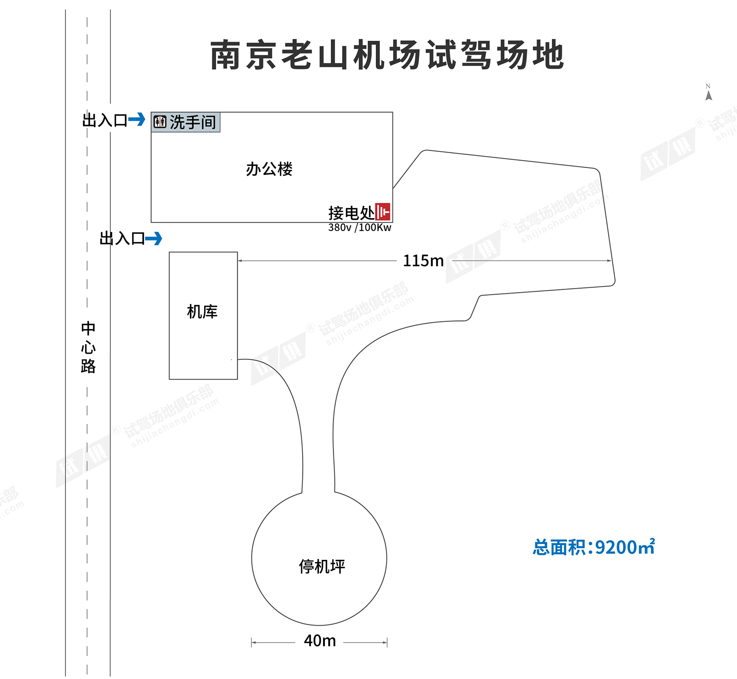
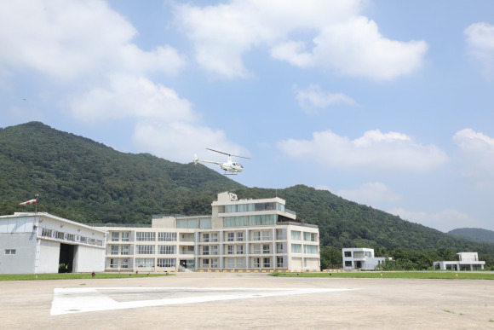
场地费用：3万/天
场地面积：最长115m 总面积约9200㎡ 停机坪1250㎡ 水泥硬化 全封闭
供电供水：380v/100kw 方便接水
配套设施：停车位 固定卫生间

Slide 3
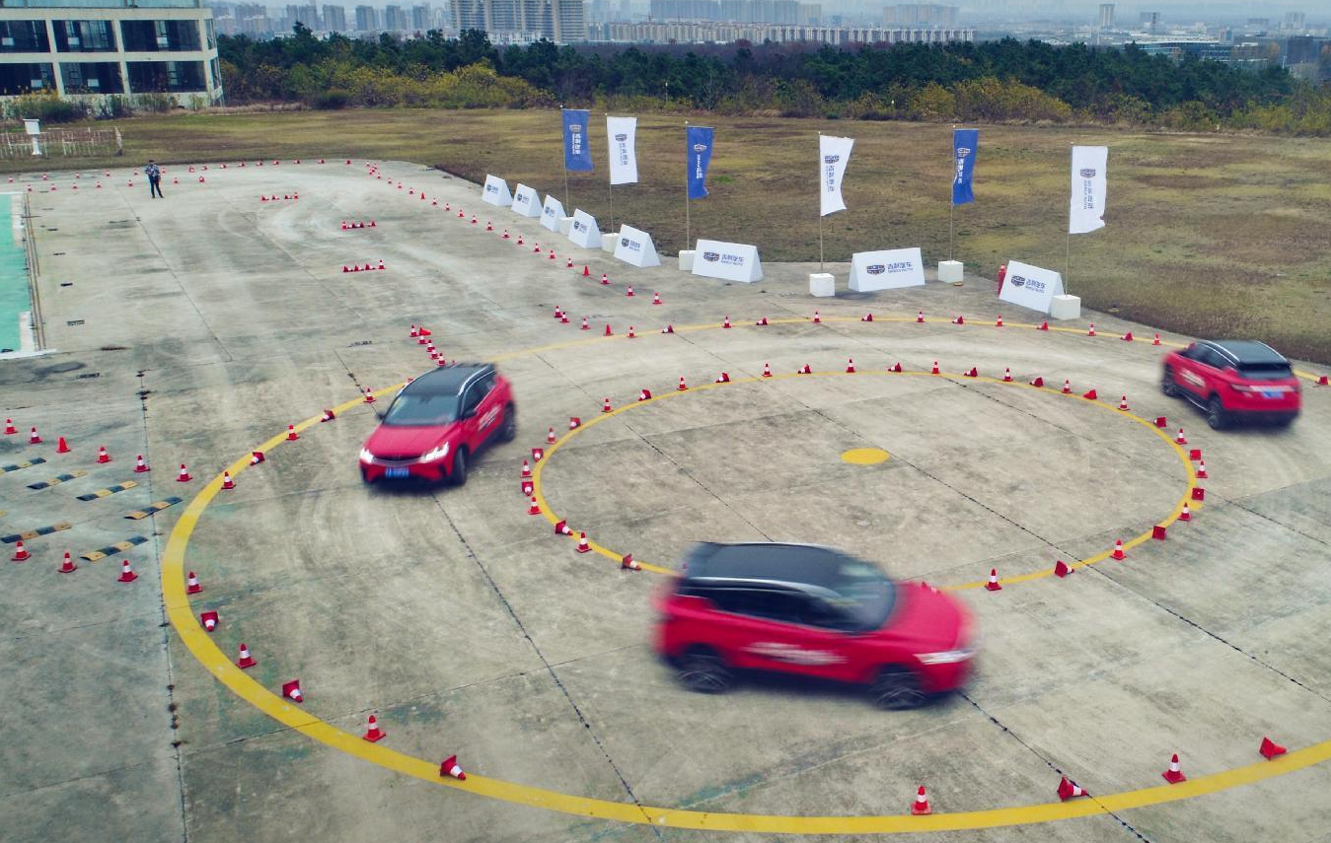
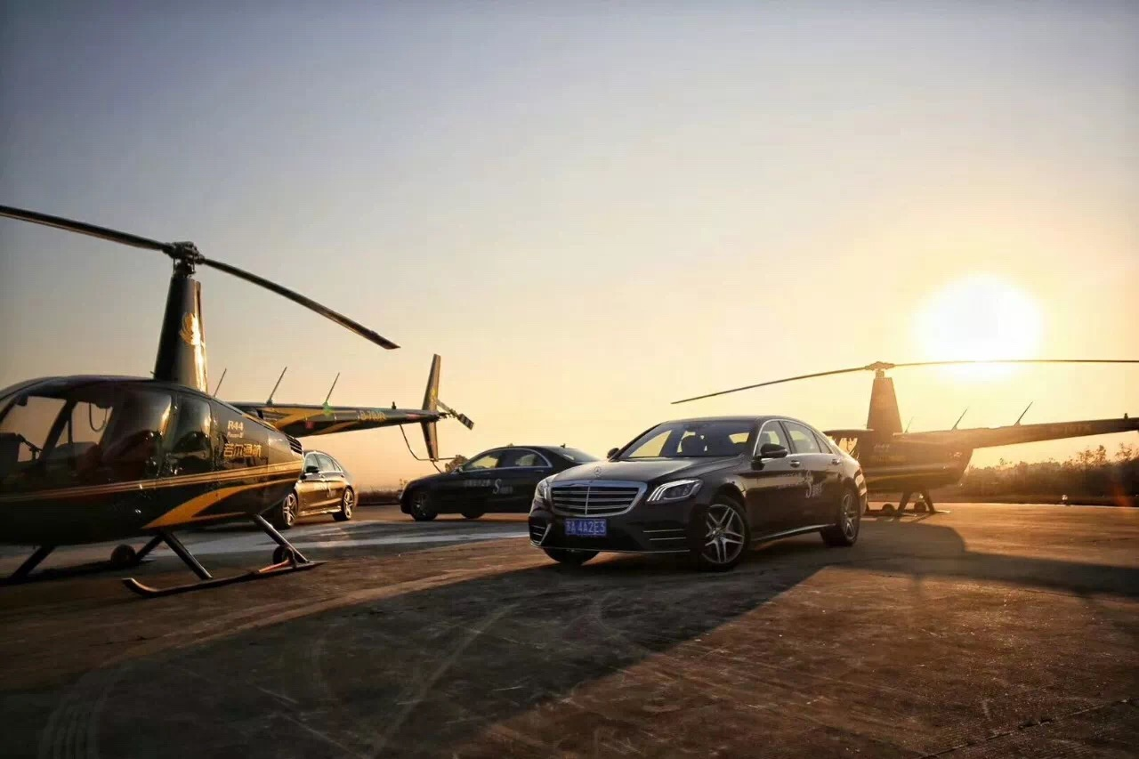
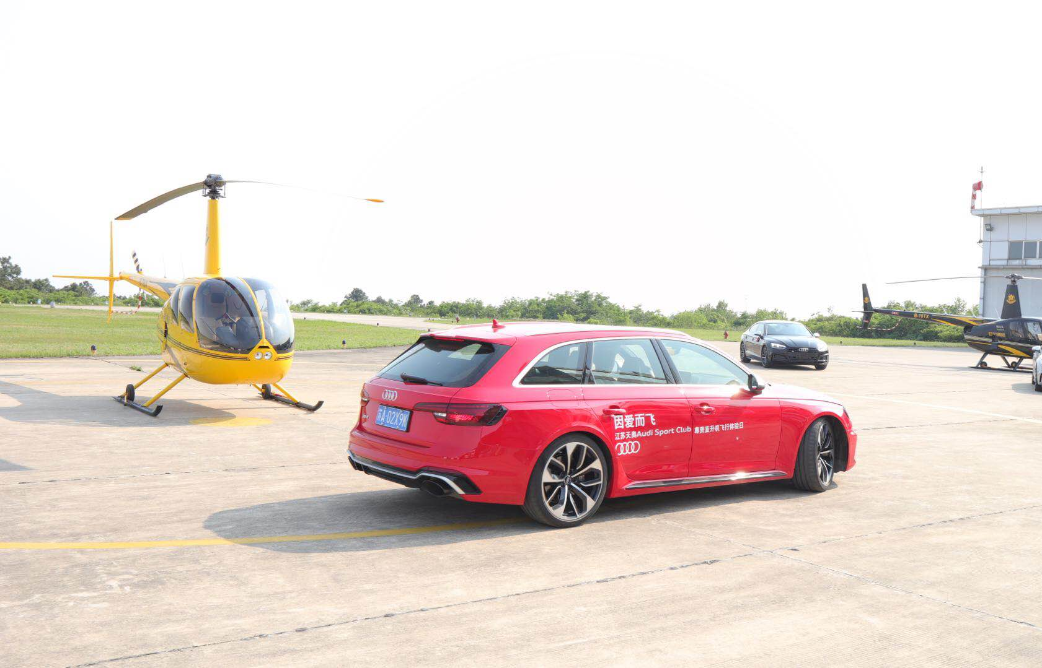
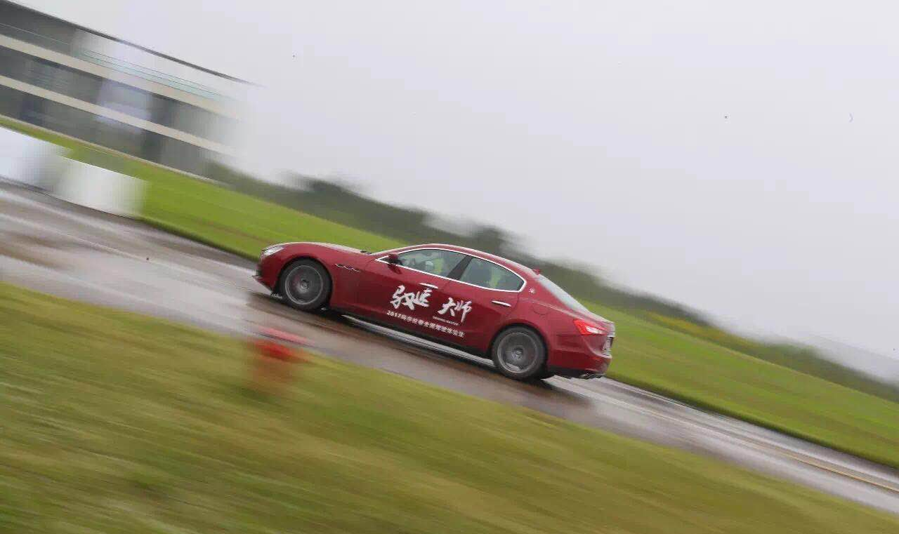
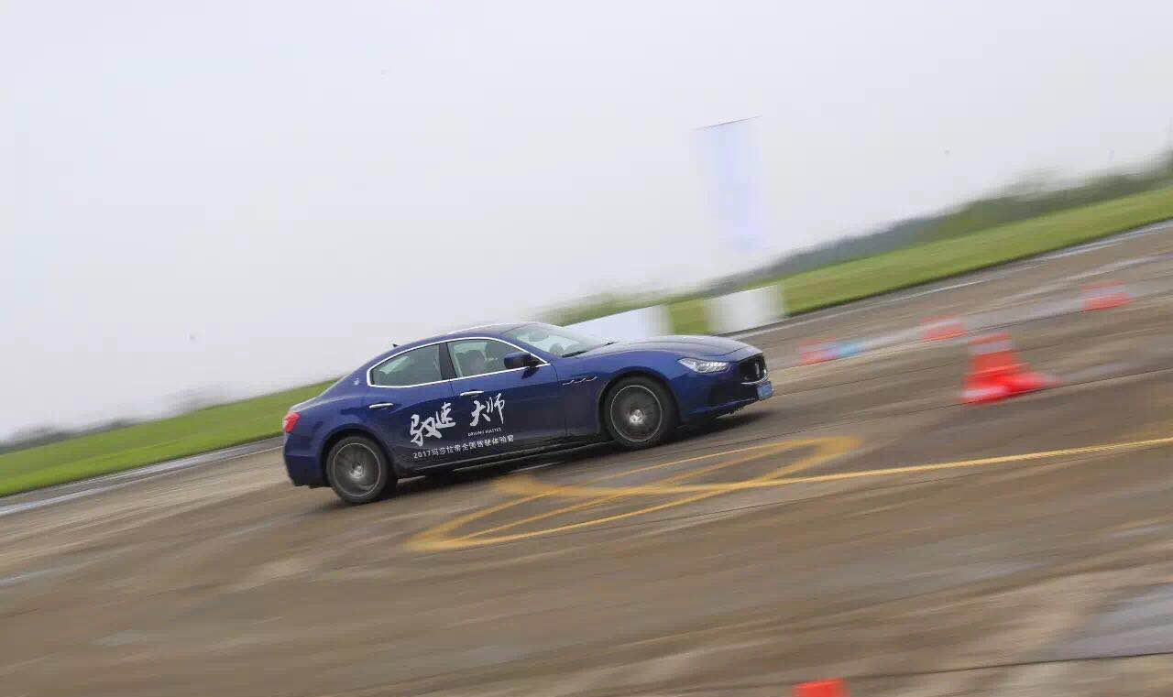
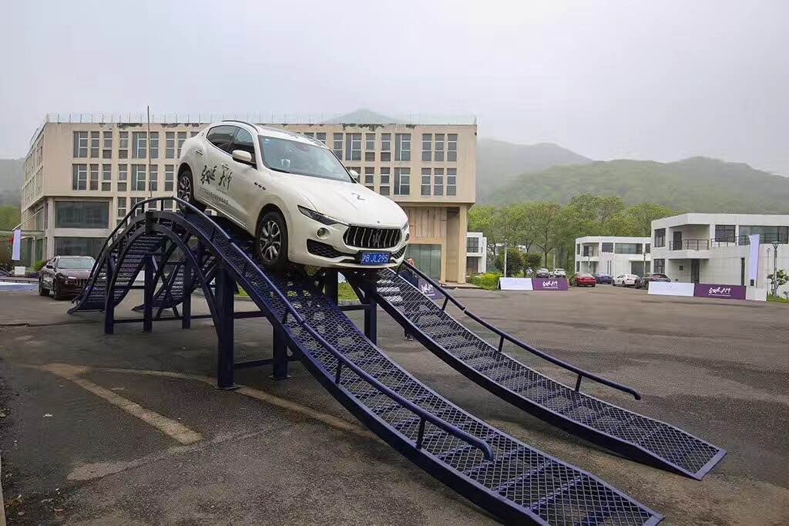
吉利 试驾活动
奔驰 试驾活动
奥迪 试驾活动
玛莎拉蒂 试驾活动
玛莎拉蒂 试驾活动
玛莎拉蒂 试驾活动

